Slide 1
فاتح الختوم
رؤيا 5
لويس وينكلر
كنيسة الطرق المتقاطعة الدولية • BibleStudyDownloads.org

Slide 2
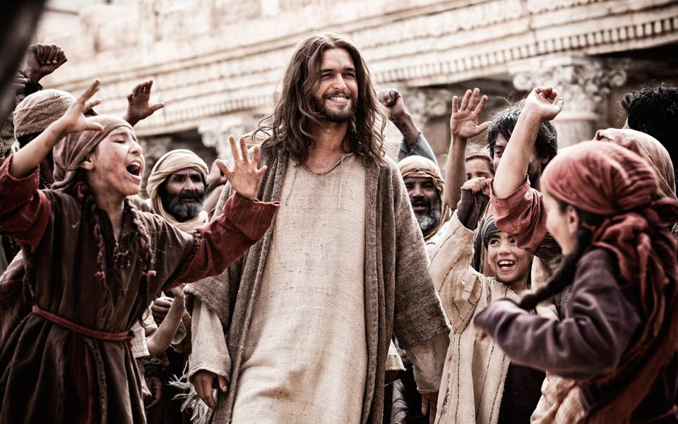
ما هو الموضوع المهم بشأن يسوع؟

Slide 3
رؤيا يوحنا
سيادة المسيح في النصر المستقبلي
السيادة في شخصه |  |  | السيادة على الكنائس | السيادة في أحداث النهاية
الإصحاحات 1 |  |  | الإصحاحات 2-3 | الإصحاحات 4-22
"مَا رَأَيْتَ" (1: 19 أ) |  |  | "وَمَا هُوَ كَائِنٌ" (1: 19 ب) | "وَمَا هُوَ عَتِيدٌ أَنْ يَكُونَ بَعْدَ هذَا.« (1: 19 ت)
ماضي |  |  | حاضر | مستقبل
كشف المسيح |  |  | كشف الكنائس | اكتمال كشف
الله على الأرض |  |  | سفراء الله على الأرض | الجهنم على الأرض إلى السماء على الأرض
القاضي |  |  | الواجبات | الدينونة والمكافآت
موضوع 1:1-3 | عبادة الثالوث 1: 4-8 | المسيح الممجد 1: 9-20 | سبع كنائس في آسيا: أفسس سميرنا برغامس ثياتيرا ساردس فيلادلفيا لاودكية | الضيقة 4: 1- 19:10 | المجيء الثاني 19: 1-21 | الألفية 20 | الحالة الأبدية 21: 1- 22: 5 | الخاتمة: وشيكة 22: 6-21
95 م
318، 324م

Slide 4
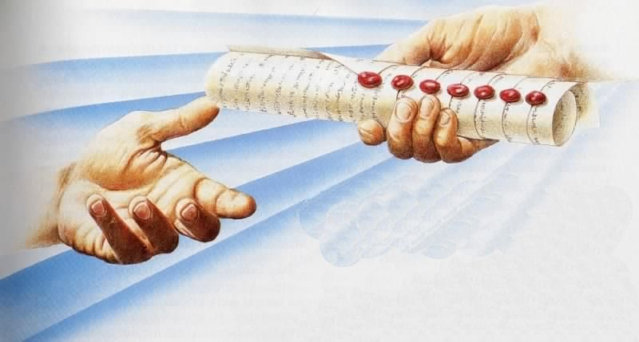
دينونات الختوم (رؤيا 5- 6)
369
السفر المختوم بسبعة ختوم...
في يمين الآب (5:1)
Notes:
يتم تقديم يسوع في رؤيا 5 باعتباره الشخص الوحيد المؤهل ليدين الأرض. لماذا؟ لأنه هو وحده الله – الإنسان الذي عاش حياة لا تستحق دينونة الله. لذلك هو وحده ليس تحت الدينونة، وبالتالي فهو القادر على إدانة الآخرين. وكالحمل الذي لا عيب فيه، نرى في رؤيا 6 أن يسوع قادر على فتح كل ختم من الختوم السبعة الموجودة في سِفر غضب الله. تشمل الأسفار الأخرى في رؤيا السفر الذي يأكله يوحنا (رؤيا 10) و "سفر الحياة" – حرفيًا درج – (20: 12). الكتب كما نعرفها المغلفة من جانب واحد لم يتم اختراعها إلا بعد قرون من كتابة العهد الجديد.
القائمة الكاملة لآيات الأسفار (في اليونانية ببليون biblion) كما في أدناه:
رؤيا 1: 11 "قَائِلًا: وَٱلَّذِي تَرَاهُ، ٱكْتُبْ فِي كِتَابٍ وَأَرْسِلْ إِلَى ٱلسَّبْعِ ٱلْكَنَائِسِ ٱلَّتِي فِي أَسِيَّا: إِلَى أَفَسُسَ، وَإِلَى سِمِيرْنَا، وَإِلَى بَرْغَامُسَ، وَإِلَى ثِيَاتِيرَا، وَإِلَى سَارْدِسَ، وَإِلَى فِيلَادَلْفِيَا، وَإِلَى لَاوُدِكِيَّةَ"
رؤيا 5: 1- 3 "١ وَرَأَيْتُ عَلَى يَمِينِ ٱلْجَالِسِ عَلَى ٱلْعَرْشِ سِفْرًا مَكْتُوبًا مِنْ دَاخِلٍ وَمِنْ وَرَاءٍ، مَخْتُومًا بِسَبْعَةِ خُتُومٍ. ٢ وَرَأَيْتُ مَلَاكًا قَوِيًّا يُنَادِي بِصَوْتٍ عَظِيمٍ: «مَنْ هُوَ مُسْتَحِقٌّ أَنْ يَفْتَحَ ٱلسِّفْرَ وَيَفُكَّ خُتُومَهُ؟». ٣ فَلَمْ يَسْتَطِعْ أَحَدٌ فِي ٱلسَّمَاءِ وَلَا عَلَى ٱلْأَرْضِ وَلَا تَحْتَ ٱلْأَرْضِ أَنْ يَفْتَحَ ٱلسِّفْرَ وَلَا أَنْ يَنْظُرَ إِلَيْهِ."
رؤيا 5: 4- 5 "٤ فَصِرْتُ أَنَا أَبْكِي كَثِيرًا، لِأَنَّهُ لَمْ يُوجَدْ أَحَدٌ مُسْتَحِقًّا أَنْ يَفْتَحَ ٱلسِّفْرَ وَيَقْرَأَهُ وَلَا أَنْ يَنْظُرَ إِلَيْهِ. ٥ فَقَالَ لِي وَاحِدٌ مِنَ ٱلشُّيُوخِ: «لَا تَبْكِ. هُوَذَا قَدْ غَلَبَ ٱلْأَسَدُ ٱلَّذِي مِنْ سِبْطِ يَهُوذَا، أَصْلُ دَاوُدَ، لِيَفْتَحَ ٱلسِّفْرَ وَيَفُكَّ خُتُومَهُ ٱلسَّبْعَةَ."
رؤيا 5: 8- 9 " ٨ وَلَمَّا أَخَذَ ٱلسِّفْرَ خَرَّتِ ٱلْأَرْبَعَةُ ٱلْحَيَوَانَاتُ وَٱلْأَرْبَعَةُ وَٱلْعِشْرُونَ شَيْخًا أَمَامَ ٱلْخَروفِ، وَلَهُمْ كُلِّ وَاحِدٍ قِيثَارَاتٌ وَجَامَاتٌ مِنْ ذَهَبٍ مَمْلُوَّةٌ بَخُورًا هِيَ صَلَوَاتُ ٱلْقِدِّيسِينَ. ٩ وَهُمْ يَتَرَنَّمُونَ تَرْنِيمَةً جَدِيدَةً قَائِلِينَ: «مُسْتَحِقٌّ أَنْتَ أَنْ تَأْخُذَ ٱلسِّفْرَ وَتَفْتَحَ خُتُومَهُ، لِأَنَّكَ ذُبِحْتَ وَٱشْتَرَيْتَنَا لِلهِ بِدَمِكَ مِنْ كُلِّ قَبِيلَةٍ وَلِسَانٍ وَشَعْبٍ وَأُمَّةٍ."
رؤيا 6: 14 "وَٱلسَّمَاءُ ٱنْفَلَقَتْ كَدَرْجٍ مُلْتَفٍّ، وَكُلُّ جَبَلٍ وَجَزِيرَةٍ تَزَحْزَحَا مِنْ مَوْضِعِهِمَا."
رؤيا 10: 8 " وَٱلصَّوْتُ ٱلَّذِي كُنْتُ قَدْ سَمِعْتُهُ مِنَ ٱلسَّمَاءِ كَلَّمَنِي أَيْضًا وَقَالَ: ٱذْهَبْ خُذِ ٱلسِّفْرَ ٱلصَّغِيرَ ٱلْمَفْتُوحَ فِي يَدِ ٱلْمَلَاكِ ٱلْوَاقِفِ عَلَى ٱلْبَحْرِ وَعَلَى ٱلْأَرْضِ."
رؤيا 13: 8 "فَسَيَسْجُدُ لَهُ جَمِيعُ ٱلسَّاكِنِينَ عَلَى ٱلْأَرْضِ، ٱلَّذِينَ لَيْسَتْ أَسْمَاؤُهُمْ مَكْتُوبَةً مُنْذُ تَأْسِيسِ ٱلْعَالَمِ فِي سِفْرِ حَيَاةِ ٱلْخَرُوفِ ٱلَّذِي ذُبِحَ."
رؤيا 17: 8 "ٱلْوَحْشُ ٱلَّذِي رَأَيْتَ، كَانَ وَلَيْسَ ٱلْآنَ، وَهُوَ عَتِيدٌ أَنْ يَصْعَدَ مِنَ ٱلْهَاوِيَةِ وَيَمْضِيَ إِلَى ٱلْهَلَاكِ. وَسَيَتَعَجَّبُ ٱلسَّاكِنُونَ عَلَى ٱلْأَرْضِ، ٱلَّذِينَ لَيْسَتْ أَسْمَاؤُهُمْ مَكْتُوبَةً فِي سِفْرِ ٱلْحَيَاةِ مُنْذُ تَأْسِيسِ ٱلْعَالَمِ، حِينَمَا يَرَوْنَ ٱلْوَحْشَ أَنَّهُ كَانَ وَلَيْسَ ٱلْآنَ، مَعَ أَنَّهُ كَائِنٌ."
رؤيا 20: 12 "وَرَأَيْتُ ٱلْأَمْوَاتَ صِغَارًا وَكِبَارًا وَاقِفِينَ أَمَامَ ٱللهِ، وَٱنْفَتَحَتْ أَسْفَارٌ، وَٱنْفَتَحَ سِفْرٌ آخَرُ هُوَ سِفْرُ ٱلْحَيَاةِ، وَدِينَ ٱلْأَمْوَاتُ مِمَّا هُوَ مَكْتُوبٌ فِي ٱلْأَسْفَارِ بِحَسَبِ أَعْمَالِهِمْ."
رؤيا 21: 27 "وَلَنْ يَدْخُلَهَا شَيْءٌ دَنِسٌ وَلَا مَا يَصْنَعُ رَجِسًا وَكَذِبًا، إِلَّا ٱلْمَكْتُوبِينَ فِي سِفْرِ حَيَاةِ ٱلْخَرُوفِ."
رؤيا 22: 7 "هَا أَنَا آتِي سَرِيعًا. طُوبَى لِمَنْ يَحْفَظُ أَقْوَالَ نُبُوَّةِ هَذَا ٱلْكِتَابِ."
رؤيا 22: 9 "فَقَالَ لِيَ: «ٱنْظُرْ لَا تَفْعَلْ! لِأَنِّي عَبْدٌ مَعَكَ وَمَعَ إِخْوَتِكَ ٱلْأَنْبِيَاءِ، وَٱلَّذِينَ يَحْفَظُونَ أَقْوَالَ هَذَا ٱلْكِتَابِ. ٱسْجُدْ لِلهِ."
رؤيا 22: 10 "وَقَالَ لِي: «لَا تَخْتِمْ عَلَى أَقْوَالِ نُبُوَّةِ هَذَا ٱلْكِتَابِ، لِأَنَّ ٱلْوَقْتَ قَرِيبٌ."
رؤيا 22: 18- 19 "لِأَنِّي أَشْهَدُ لِكُلِّ مَنْ يَسْمَعُ أَقْوَالَ نُبُوَّةِ هَذَا ٱلْكِتَابِ: إِنْ كَانَ أَحَدٌ يَزِيدُ عَلَى هَذَا، يَزِيدُ ٱللهُ عَلَيْهِ ٱلضَّرَبَاتِ ٱلْمَكْتُوبَةَ فِي هَذَا ٱلْكِتَابِ. ١٩ وَإِنْ كَانَ أَحَدٌ يَحْذِفُ مِنْ أَقْوَالِ كِتَابِ هَذِهِ ٱلنُّبُوَّةِ، يَحْذِفُ ٱللهُ نَصِيبَهُ مِنْ سِفْرِ ٱلْحَيَاةِ، وَمِنَ ٱلْمَدِينَةِ ٱلْمُقَدَّسَةِ، وَمِنَ ٱلْمَكْتُوبِ فِي هَذَا ٱلْكِتَابِ."

Slide 5
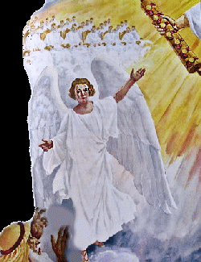
من هو مستحق أن يفتح السفر ويفك ختومه؟
رؤيا ٥ : ٢

Slide 6
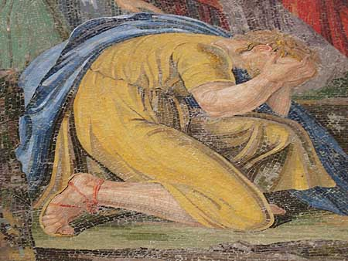
من هو مستحق أن يفتح السفر ويفك ختومه؟
No one!

Slide 7
بعض الطعام للتفكير
متى كانت آخر مرة كنت تتوق فيها بشدة إلى فتح الكتاب المقدس والإستماع إلى الله؟

Slide 8
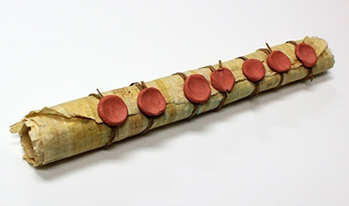
يسوع مستحق أن يفتح الختم (5: 5-10)
بسبب من هو (5-8):
هو الأسد الخارج من سبط يهوذا (5)

Slide 9
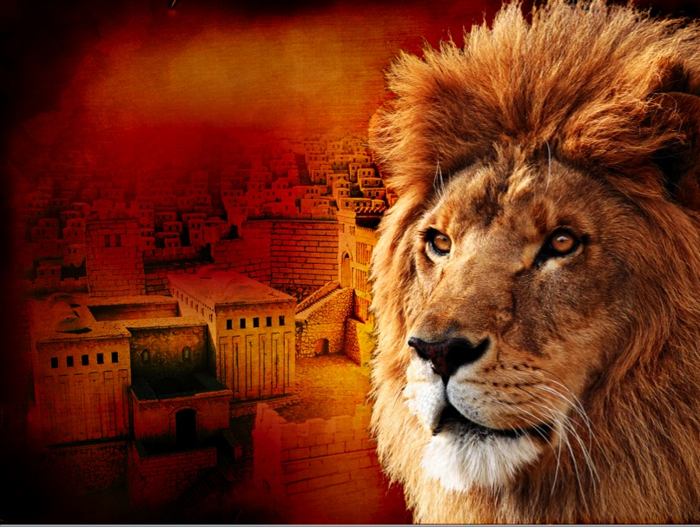
369
الأسد
الذي من
سبط يهوذا
رؤيا ٥ : ٥

Slide 10
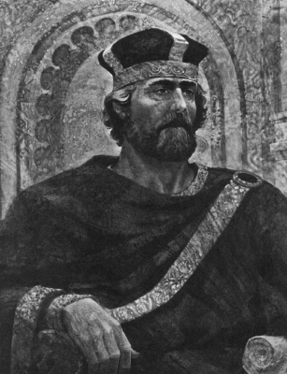
يسوع مستحق أن يفك الختم (5: 5-10)
بسبب من هو (5-8)
هو أصل داود (5)

Slide 11
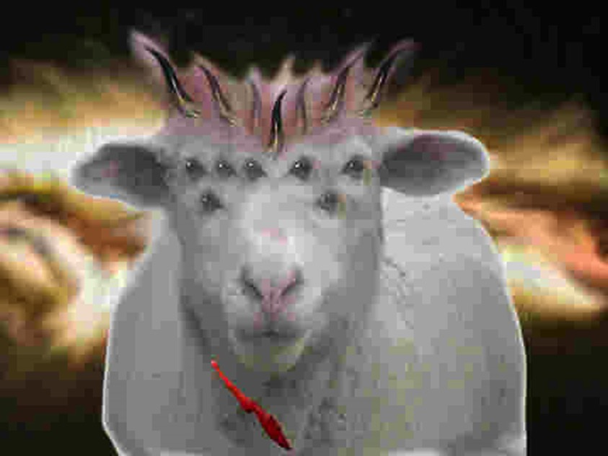
يسوع مستحق أن يفك الختم (5: 5-10)
بسبب من هو (5-8)
هو الحمل المذبوح
(6-8)

Slide 12
يسوع مستحق أن يفك الختم (5: 5-10)
بسبب ما فعل (9-10):
لقد افتدى البشر من كل قبيلة ولسان وشعب (9)

Slide 13
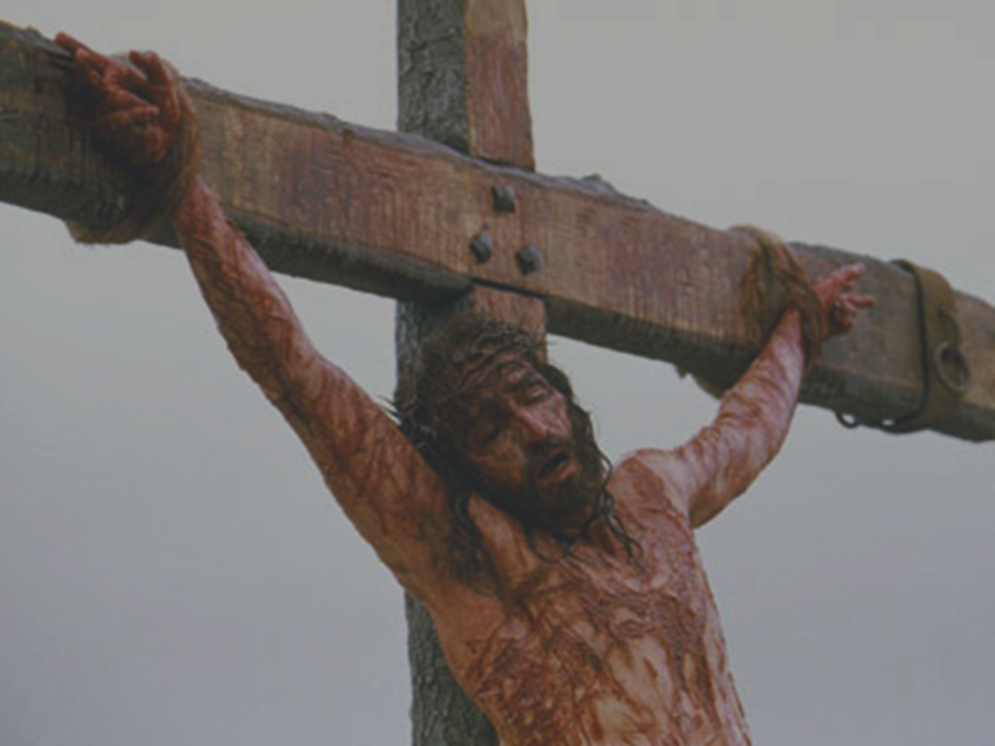
٢ كورنثوس ٥ : ٢١
لأنه جعل الذي لم يعرف خطية، خطية لأجلنا، لنصير نحن بر الله فيه.

Slide 14
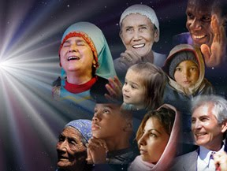
يسوع مستحق أن يفك الختم (5: 5-10)
Because of What He Has Done (9-10):
He made them a kingdom of priests (10).
سفراء عن المسيح
2 كو 5: 20

Slide 15
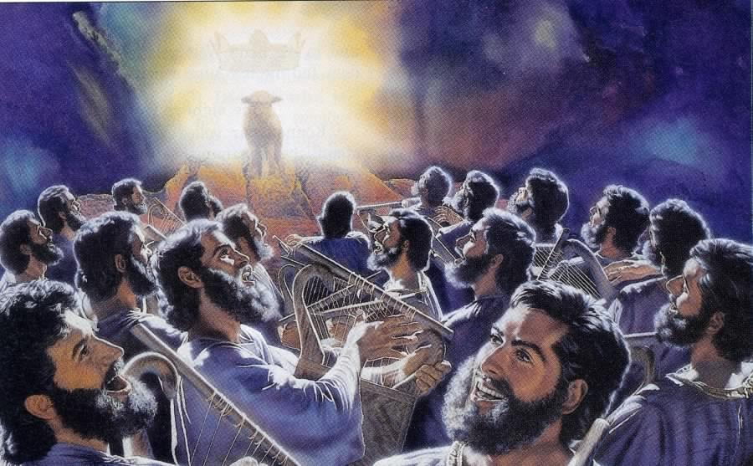
رؤيا ٥ : ٩ مستحق أنت أن تأخذ السفر وتفتح ختومه
369

Slide 16
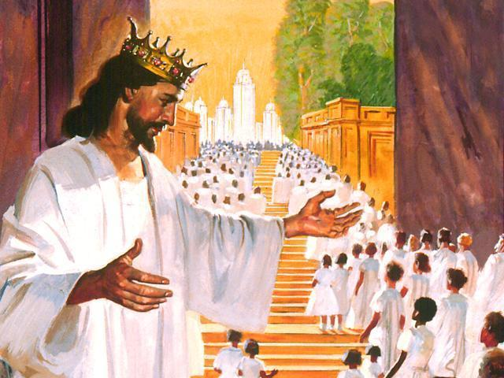
رؤيا ٥ : ١٠ وجعلتنا لإلهنا ملوكاً وكهنة فسنملك على الأرض
369

Slide 17
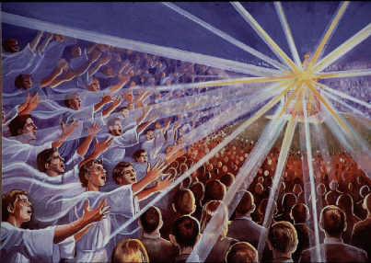
يسوع مستحق كل العبادة (5: 11-14)

Slide 18
خلاصة وتطبيق

Slide 19
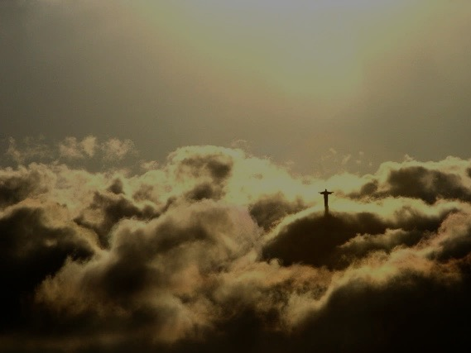
الفكرة الرئيسية في رؤيا 5
يستحق يسوع أن يكشف المستقبل
وأن يُعبد لأنه المسيا الإلهي
الذي افتدانا من عقوبة الخطية
جاعلاً منّا مملكة كهنة.

Slide 20
تطبيق شخصي
هل وثقت فعلاً بيسوع المسيح ليغفر خطاياك ويأتي بك إلى علاقة صحيحة مع الله؟
إن كان كذلك هل تعكس حياتك فعلاً أنك ممثل الله على الأرض؟
هل تعبد بانتظام وتعطي المسيح الشكر والكرامة الذي يستحقه؟

Slide 21
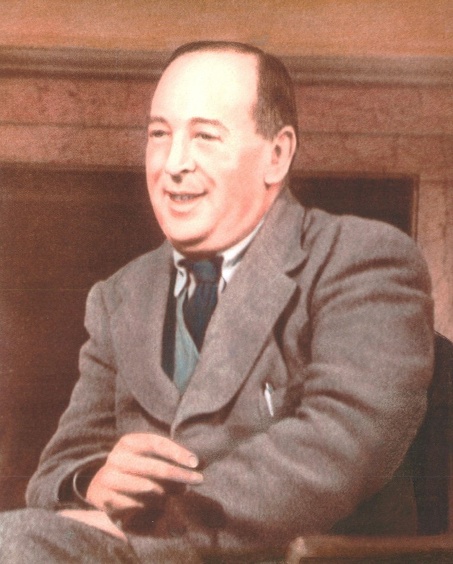
قصة سي. إس. لويس

Slide 22
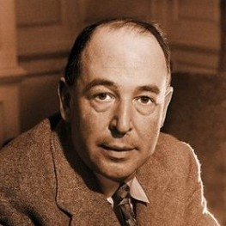
قصة سي. إس. لويس
لو أن الأسطورة أصبحت حقيقة وتجسدت لكان الأمر على هذا النحو . . . ولم يكن أي شخص مثل الشخص المصور حقيقياً يمكن التعرف عليه عبر كل هذا العمق من الزمن.... ولكنه أيضاً روحي مضاء بنور من وراء العالم، إله ولكن إذا كان إله . . . ثم ليس إله، هنا وهنا فقط في كل الأوقات لا بد أن الأسطورة أصبحت حقيقة الكلمة تجسد وصار الله إنساناً
سي. إس. لويس، متفاجئ بالفرح، 136

Slide 23
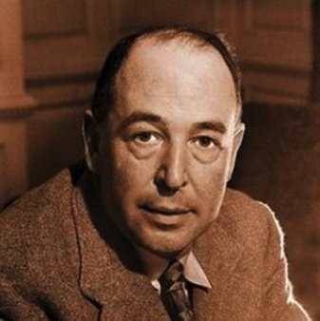
قصة سي. إس. لويس
أنا هنا أحاول أن أمنع أي شخص من قول الشيء الغبي الذي يقوله الناس عنه غالباً: أنا مستعد لقبول يسوع كمعلم أخلاقي عظيم لكنني لا أقبل ادعاءه بأنه الله، شيء واحد يجب ألا نقوله أنَّ هذا الرجل الذي كان مجرد رجل، وقال مثل هذه الأشياء التي قالها يسوع، لن يكون معلماً أخلاقياً عظيماً، بل سيكون إما مجنوناً - على مستوى الرجل الذي يقول إنه بيضة مسلوقة - وإلا فإنه سيكون شيطان الجحيم...
سي. إس. لويس، المسيحية المجردة، 55-56

Slide 24
قصة سي. إس. لويس
يجب عليك أن تختار فإما أن هذا الرجل كان ولا يزال ابن الله: أو مجنوناً أو شيئاً أسوأ. يمكنك أن تجعله أحمقاً أو أن تبصق عليه وتقتله كشيطان، أو يمكنك أن تسقط عند قدميه وتدعوه الرب والإله، ولكن دعونا لا نأتي بأي هراء حول كونه معلماً بشرياً عظيماً، فهو لم يترك هذا مفتوحاً أمامنا ولم يكن ينوي ذلك.
سي. إس. لويس، المسيحية المجردة، 55-56

Slide 25
Black

Slide 26
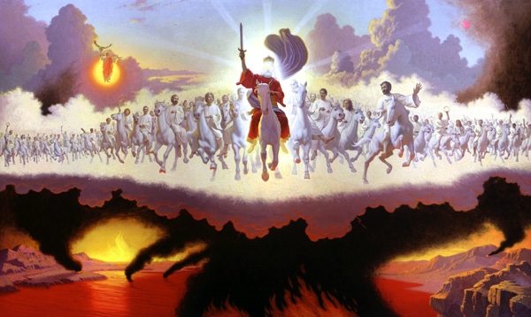
يسوع ينتصر
موضوع
الرؤيا

Slide 27
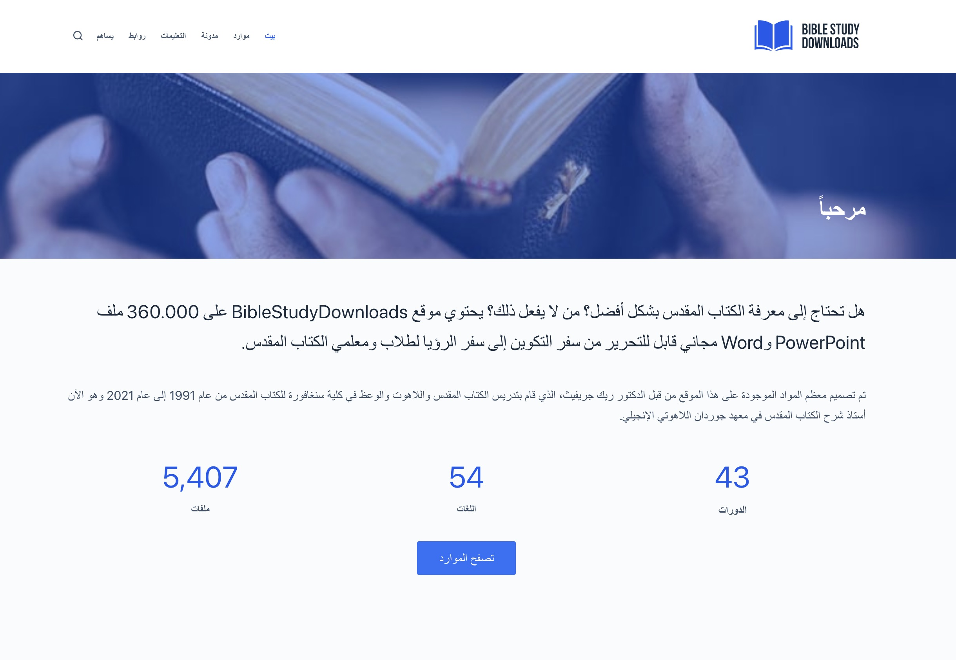
أحصل على هذا العرض التقديمي مجاناً
وعظ العهد الجديد • BibleStudyDownloads.org
Notes:
NP NT Preaching (np) Arabic

